Slide 1
«Диалог культур в рамках внеурочной деятельности в основной школе»
Баутина Екатерина Николаевна, заместитель директора по УВР
Средняя школа №60
Notes:
Добрый день, уважаемые коллеги! Хочу поделиться нашим опытом в области культуроориентированного воспитания в школе с поликультурной средой. В своем небольшом выступлении я расскажу о том, как с помощью внеурочной деятельности в нашей школе реализуется диалог культур и наши ребята приобщаются к культуре российских народов и истории нашего государства.

Slide 2
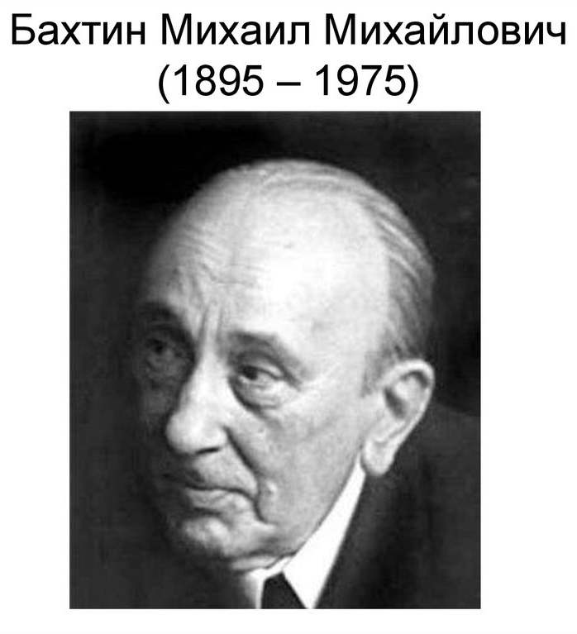
Диалог культур
Диалог культур - творческое интерпретирование субъектом культурных традиций, закрепленных в текстах культуры, иными словами, опосредованная связь индивида с культурным прошлым.
Раскрытие и понимание «другого» возможно исключительно в ходе диалога, сотрудничества.
Notes:
Современное этническое состояние России формируется веками, а в условиях глобализации и активной миграции процесс национального смешения только усиливается, и население большинства субъектов Федерации становится многонациональным. Ярославская область и город Ярославль – не исключение. Безусловно, остро стоит проблема утраты национальной неповторимости, проблема возрождения самобытной культуры, устоев, идентичности, почтительного отношения к родному языку. Но сохранить национальную культуру можно и, конечно, нужно, при этом только уважая традиции других народов. Кстати, в этом может помочь система школьного образования. Она может помочь в принятии и понимании культуры разных народов и объединить ребят разных национальностей.
На наш взгляд, образование сегодня дает возможность реализации духовных и материальных потребностей полиэтнического мира, и состав обучающихся в целом отражает социальную и национальную структуру общества. Именно таким разнообразным является ученический коллектив нашей школы. Его, действительно, можно считать многонациональным, так как у нас учатся дети разных наций: кроме представителей русского народа, есть ребята – езиды, армяне, таджики, киргизы, украинцы, белорусы и другие. Поэтому значимость межкультурного диалога особенно для нас актуальна.
Термин «диалог культур» впервые применяется в трудах нашего соотечественника М.М. Бахтина и трактуется им как творческое интерпретирование субъектом культурных традиций, закрепленных в текстах культуры, иными словами, опосредованная связь индивида с культурным прошлым. Мыслитель считает, что различные возможности личности могут реализоваться только лишь в условиях интенсивной коммуникации поскольку раскрытие и понимание «другого» возможно исключительно в ходе диалога, сотрудничества.
Впоследствии теория о диалоге культур развивается в работах В.С. Библера, А.А. Гусейнова, М.С. Кагана, В.А. Лекторского, Ю.М. Лотмана, В.С. Степина и др. В большинстве исследований диалог культур интерпретируется как сложноорганизованный социокультурный феномен, способ цивилизованного сосуществования, разрешения противоречий, сущностными характеристиками которого являются межсубъектность, многоэтапность, установка на равенство, партнерство и направленность на «другого» как на некую самобытную реальность.

Slide 3
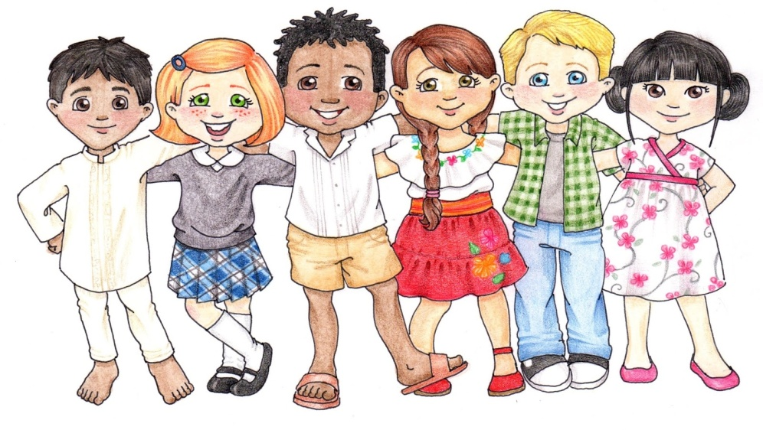
Рабочая программа воспитания
Рабочая программа воспитания, как важнейшая составляющая образовательной программы, как раз и направлена на воспитании всесторонне развитой личности. В ней заложены задачи развития толерантного отношения к «другим», задачи обеспечения атмосферы взаимопонимания, дружеских отношений и правопорядка
Notes:
В ходе межкультурного диалога в школе следует помнить о ряде факторов, существенно влияющих на развитие межнациональных отношений: языковом, бытовом, религиозном, аксиологическом, социокультурном, гражданско-правовом, коммуникативном.
Есть серьезная проблема, препятствующая межкультурному диалогу, с которой сталкиваются наши ребята, – языковой барьер. Особенно он возникает у ребят, приезжающих к нам в подростковом возрасте и совершенно не говорящих на русском языке. Эта проблема может быть решена, если у ребят таких будет ответственное желание включить в коммуникацию и через активное их участие в классных и общешкольных событиях.
Кроме того, нужно помнить о том, что у различных народов существуют характерные жестовые коды и специфическое отношение к использованию пространства, даже в удовлетворении самых примитивных жизненных потребностей: в процессах приема пищи, приветствия друг друга, привычках одеваться и вести домашнее хозяйство существуют значительные отличия.
Процесс познания своеобразия традиций, бытовых особенностей «другой» культуры способствует большему пониманию учениками друг друга, и то, какие содержательные идеи и ценности мы закладываем в образовательные программы, влияет на возможность бесконфликтной интеграции в сообщество и позволяет при этом оставаться представителем своей национальной культуры. Педагогам при этом очень важно найти общие черты разных народов, а «не навязывать обучаемым представления о значимости культурных достижений «других» в ущерб национальным традициям».
Причем необходимо постоянное подкрепление теоретических знаний обыденно-практическими навыками общения, решения общих вопросов, достижения общих целей, профилактики межэтнических конфликтов, оценивания особенностей межнациональных отношений, развития способности к критическому самоанализу. Главное – постоянное общение и на уроках и во внеурочное время.
Поэтому наше школьное образование в условиях поликультурного пространства должно формировать у детей запас знаний об отличительных свойствах мультикультурного общества. Рабочая программа воспитания, как важнейшая составляющая образовательной программы, как раз и направлена на воспитании всесторонне развитой личности. В ней заложены задачи развития толерантного отношения к «другим», задачи обеспечения атмосферы взаимопонимания, дружеских отношений и правопорядка.

Slide 4
Модуль «Поликультурная школа»
День школы
16 ноября
Беседы о
традициях разных народов
Проекты
Конкурсы
Поликультурная школа
Разговоры о важном
Встречи
Учебные предметы, уроки
Notes:
Наша школа уже на протяжении многих лет позиционирует себя как школа с поликультурной средой. У нас учится порядка 24% обучающихся с неродным русским языком, около 27% обучающихся - это дети с ОВЗ. Таким образом, школа объединяет детей с разным мировосприятием, разной культурой, поэтому главное для всех участников образовательных отношений – это жить в мире и согласии и воспитывать в детях уважение и желание принимать человека другой культуры.
Поэтому особое внимание в рабочей программе воспитания уделяется поликультурному воспитанию и языковому развитию детей как средству межнационального и социального общения и взаимопонимания. Этому направлению посвящен вариативный модуль – поликультурная школа.
Цель поликультурного воспитания обучающихся - привитие гармоничных, естественно-позитивных, осмысленно-гуманных, без оглядки на этнос, отношений.
Носителями морально-нравственных ценностей и традиций являются народы России. Поэтому, мы считаем, что необходимо приобщать обучающихся к изучению культуры, уклада жизни и существующих в стране традиций народов, составляющих российское общество, изучать общее историческое прошлое. Формирование социальной культуры подразумевает заботу о преуспевании единого многонационального российского народа, поддержание межэтнического мира и согласия.
В плане воспитательных мероприятий заложены самые разнообразные события в рамках этого модуля: беседы с ребятами, участие в проектах и конкурсах, проведение Дня школы в Международный день толерантности, встречи с представителями разных народов, включение в «Разговоры о важном» тем межкультурного диалога и многое другое.
Большинство объединяющих межкультруных событий и мероприятий носят, конечно, внеурочный характер. В этой атмосфере, свободной от классно-урочной системы, дети больше раскрываются, раскрепощаются, лучше начинают общаться и понимать друг друга. А общее взаимодействие во время внеурочного события способствует установлению настоящего диалога культур, диалога между ребятами разных национальностей!

Slide 5
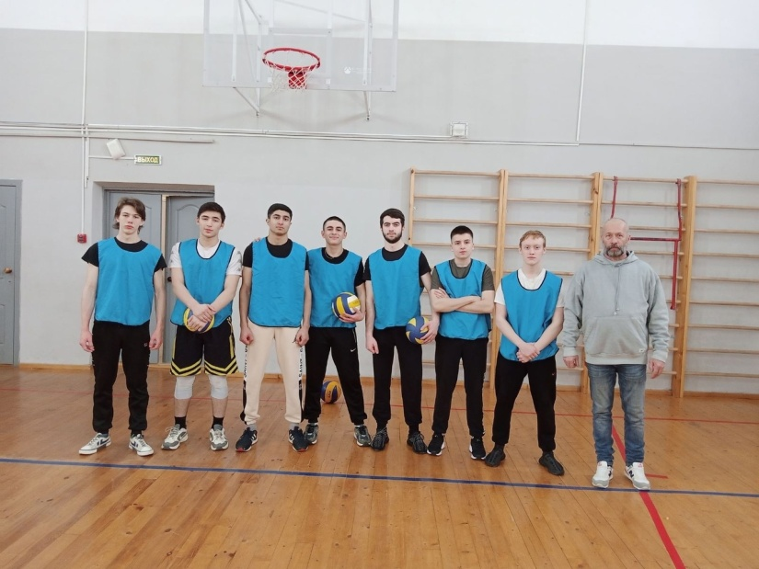
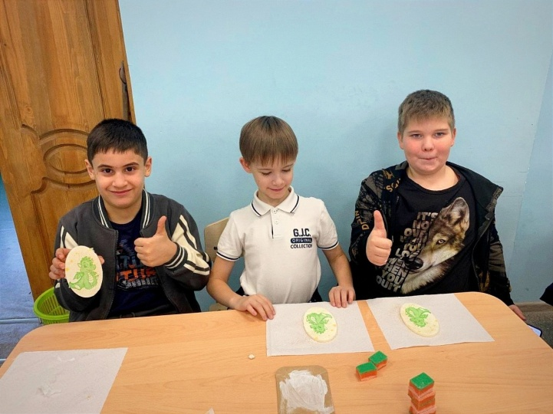
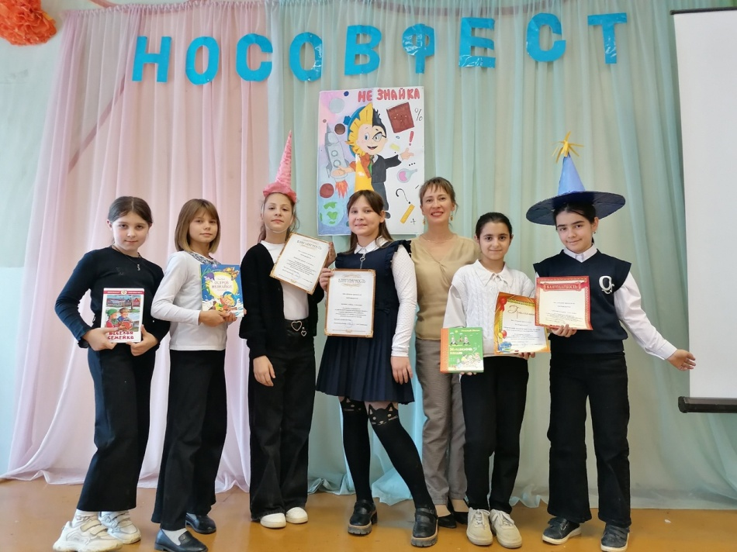
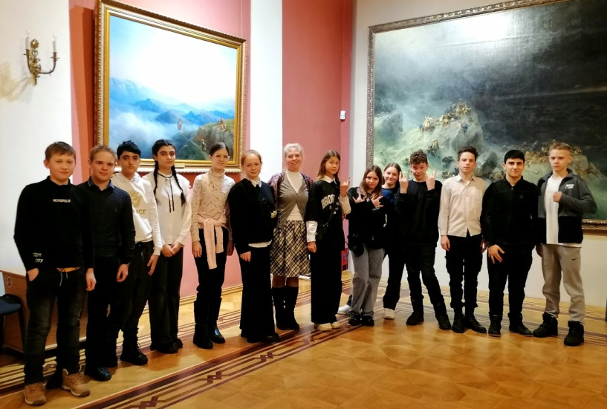
Участие во внеурочных мероприятиях
Notes:
Вся внеурочная деятельность в школе направлена на межкультурное общение и создание атмосферы сотрудничества и взаимопонимания. В программу школьных концертов мы всегда включаем номера, отражающие национальные традиции – танцы, игру на музыкальных инструментах, песни. Ни одна спортивная команда не обходится без участия ребят других национальностей. В культпоходах (в музеи, кино, в поездки в другие города) всегда участвуют разнонациональные группы ребят. Приобщение к общей российской культуре, особенно к искусству, эстетической составляющей культуры, - основа для формирования диалога культур, это то, что объединяет.
Традиционным стал организованный выезд ребят школы в Ярославский художественный музей. Мы посещаем все выставки из собрания Русского музея Санкт-Петербурга, которые проходят у нас в Ярославле. За последние несколько лет мы познакомились с творчеством великих русских художников – Левитаном, Шишкиным, Брюлловым, Грабарем, Айвазовским. Особенно здорово для ребят было узнать в этом учебном году о художнике Иване Айвазовском, армянине по происхождению. Вы бы видели глаза моих учеников, езидов и армян, когда они слушали экскурсовода. Было интересно абсолютно каждому ребенку во время экскурсии. Очень долго нас не отпускали картины Айвазовского. Мы все вместе всматривались в каждое полотно.
Почти ежегодно мы участвуем в городском конкурсе «Птаха». В этом году мы представим на суд жюри конкурса народный армянский танец и игру на национальном армянском духовом инструменте дудук. Предлагаю сейчас посмотреть короткое видео танца в исполнении ученицы 8а класса.

Slide 6
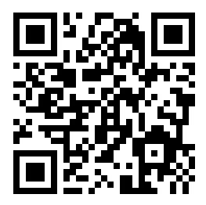

Школьная киностудия
Добро пожаловать в группу нашей киностудии!
Знакомьтесь с проектами киностудии!
Notes:
Особое место во внеурочной деятельности занимает созданная совместными с ребятами усилиями школьная киностудия. На наш взгляд – это механизм реализации диалога культур в школе. Так как любой ученик, не важно, кто он по национальности, может стать участником киностудии. Работая вместе, ребята создали уже несколько видео-проектов. Хочется поделиться опытом создания и развития нашей киностудии.
Началось все на уроке истории, в 2022 году. Это был 5 класс. На уроке при изучении темы «Цезарь – повелитель Рима» я применяла технологию образовательной со-бытийности. По ходу занятия мы с ребятами посмотрели и обсудили несколько видеороликов о Цезаре и многочисленных мифах вокруг его личности. Ребятам захотелось самим разобраться в том, что является реальностью, а что является вымыслом в истории о Цезаре. В результате обсуждения ребята пришли к выводу, что будет здорово, если после изучения правды о Цезаре, мы снимем свой видеофильм, разоблачающий все выдумки об этом великом человеке древности.
Так и случилось – на уроке мы запланировали съемки и буквально через несколько дней встретились и создали свой первый фильм.
А потом процесс приобщения к истории и нашей российской культуре продолжился через съемки новых видеофильмов.
Так, появился серьезный исследовательский проект «В средневековой школе», в котором мы показали, как учились подобные нам ученики в средние века.
Еще одной серьезной работой стал фильм на Всероссийский конкурс «Смотри, это Россия», в котором мы с ребятами за 3 минуты показали и рассказали о достижениях нашей ярославской культуры и передали видеопривет Якутии.
Настоящим культурным шоком для нас стало погружение в психологию подростков, когда мы решили снять короткий фильм «Детский телефон доверия». Ребята посмотрели на себя со стороны и не побоялись обозначить проблемы современных детей.
На наш взгляд, отличной работой стал видеоролик о поездке в Свято-Алексеевскую пустынь. Это сказочное место, свой особый мир, где можно прикоснуться к культуре, истории, природе нашей России через удивительные многочисленные естественнонаучные и историко-этнографические музеи пустыни и через знакомство с закрытой гимназией, в которой сейчас учатся ребята со всей страны. Очень знаковое место для приобщения учеников к культуре. Экскурсия в Свято-Алексеевскую пустынь - это настоящее культуро-ориентированное воспитательное событие. Если вы еще с ребятами там не были, обязательно побывайте!
Обо всех видеопроектах нашей школьной киностудии можно узнать в вк-группе, которая объединила и участников киностудии и всех, кто неравнодушен к такому способу приобщения к культуре. Добро пожаловать, к нам в гости! Кстати, названа наша киностудия в честь Гая Юлия Цезаря, так как именно с него она и началась.

Slide 7
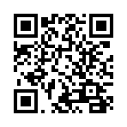
Спасибо за внимание!
Контакты:
Баутина Екатерина Николаевна, зам.директора по УВР, учитель истории и обществознания
- bautina79@mail.ru
- 89806527969
- ВК и другие соц.сети и мессенджеры
Notes:
Благодарю вас, уважаемые коллеги, за внимание! Я была рада рассказать о том, как организован в нашей поликультурной школе диалог культур и как проходит культурноориентированное воспитание обучающихся, которые являются представителями разных народов. Добро пожаловать на официальную страницу нашей школы в ВК. Там много всего интересного можно найти о деятельности нашей школы!

